Slide 1

Z E M Ě P I S
Zeměpisné soutěže
VY_32_INOVACE_Z.9.275_obrysy států světa

Slide 2
Obrysy států světa
Mgr. Tomáš Keprt

Slide 3
Před sebou budeš mít obrázek státu, kde je vymazáno hlavní město a název státu.
Dívej se na okolní státy , které ti pomůžou identifikovat správně stát… pokud chceš použij atlas…
Mgr. Tomáš Keprt

Slide 4
Připrav se… a hurá do toho… ☺
Mgr. Tomáš Keprt

Slide 5
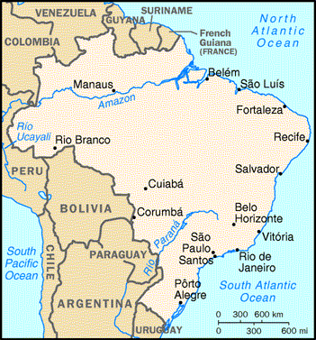
1

Slide 6
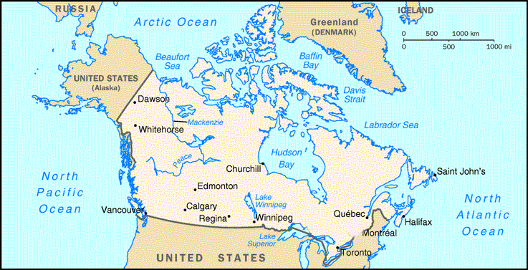
2

Slide 7
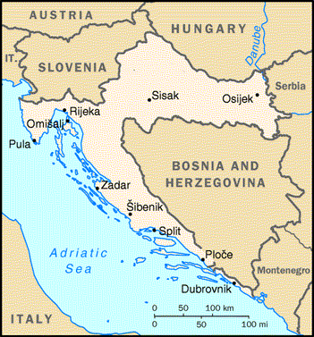
3

Slide 8
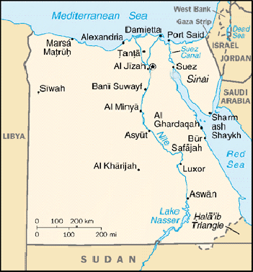
4

Slide 9
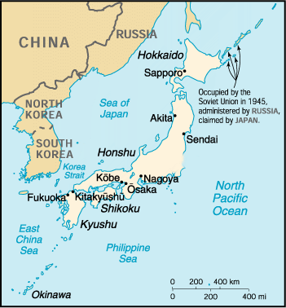
5

Slide 10
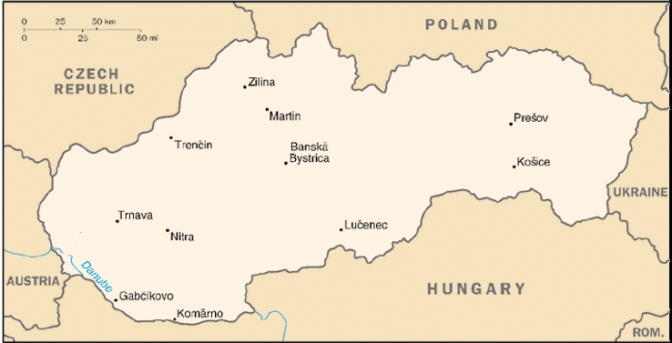
6

Slide 11
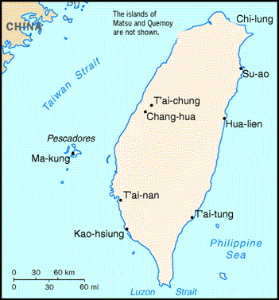
7

Slide 12
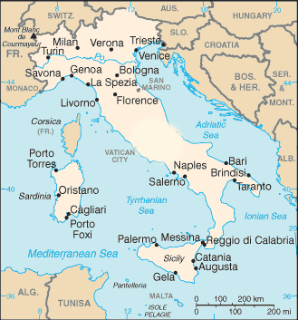
8

Slide 13
Přichází kontrola…
vyměňte si sešit s Vaším spolužákem…

Slide 14
Společně zkontrolujeme :
1 – Brazílie - Brasília
2 – Kanada - Otawa
3 – Chorvatsko - Záhřeb
4 – Egypt - Káhira
5 – Japonsko - Tokio
6 – Slovensko - Bratislava
7 – Taiwan - Taipei
8 – Itálie - Řím

Slide 15
Seznam informačních zdrojů
Zdroje fotografií:
http://travel.state.gov/travel/cis_pa_tw/cis/cis_1072.html
http://travel.state.gov/travel/cis_pa_tw/cis/cis_1082.html
http://travel.state.gov/travel/cis_pa_tw/cis/cis_1095.html
http://travel.state.gov/travel/cis_pa_tw/cis/cis_1108.html
http://travel.state.gov/travel/cis_pa_tw/cis/cis_1148.html
http://travel.state.gov/travel/cis_pa_tw/cis/cis_1019.html
http://travel.state.gov/travel/cis_pa_tw/cis/cis_1036.html
http://travel.state.gov/travel/cis_pa_tw/cis/cis_1146.html
Autorem materiálu a všech jeho částí, není-li uvedeno jinak, je Mgr. Tomáš Keprt.

